Slide 1
Chapter 5.2 Verbs
Señor Jackson

Slide 2
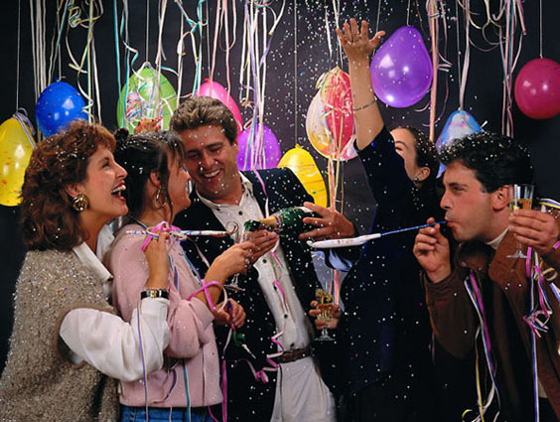
Dar una fiesta

Slide 3
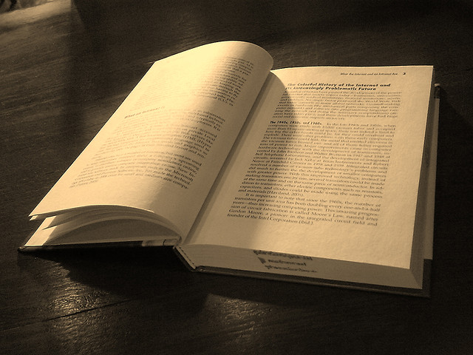
Abrir

Slide 4
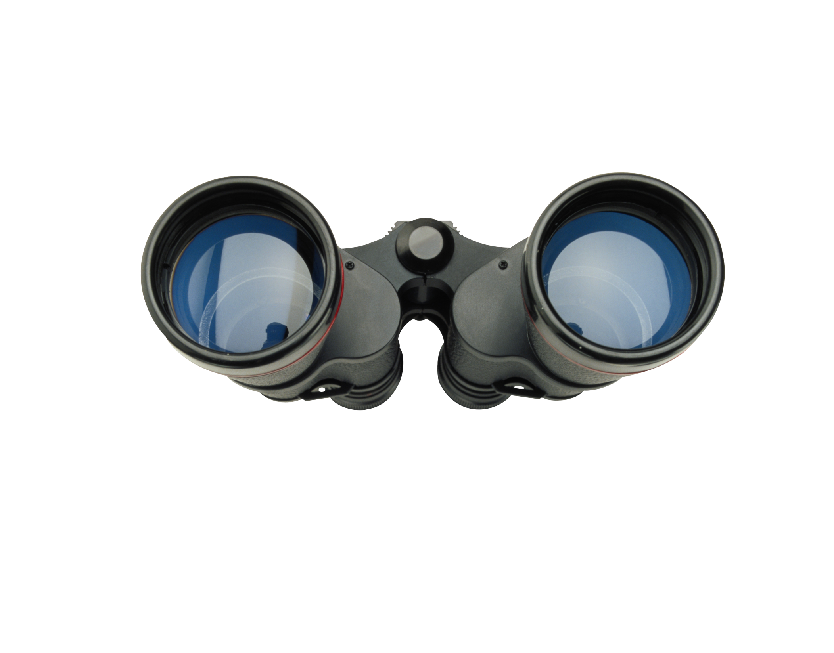
Buscar

Slide 5
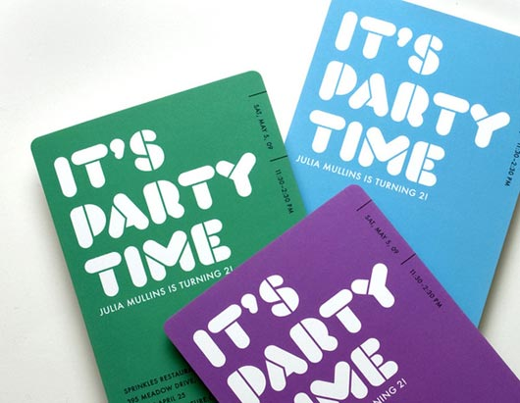
Invitar

Slide 6
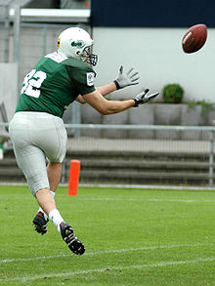
Recibir

Slide 7
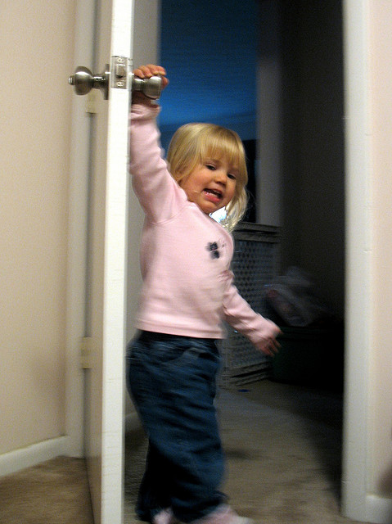
Salir

Slide 8
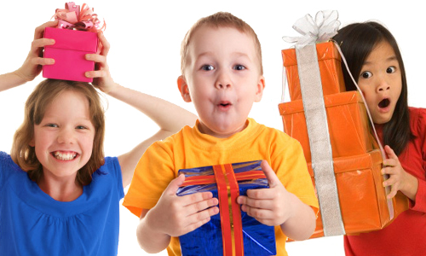
Traer

Slide 9
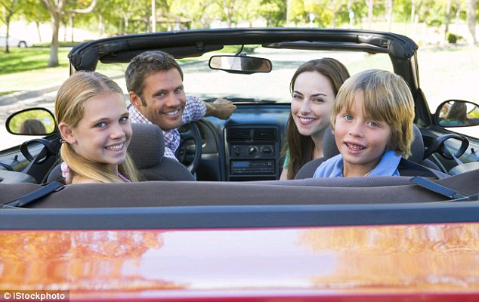
Venir

Slide 10
Decir

